Slide 1
M
A
T
R
I
X
S
2
W
I
K
U
N
D
E
M6
Symmetrie
© André Snijers

Slide 2
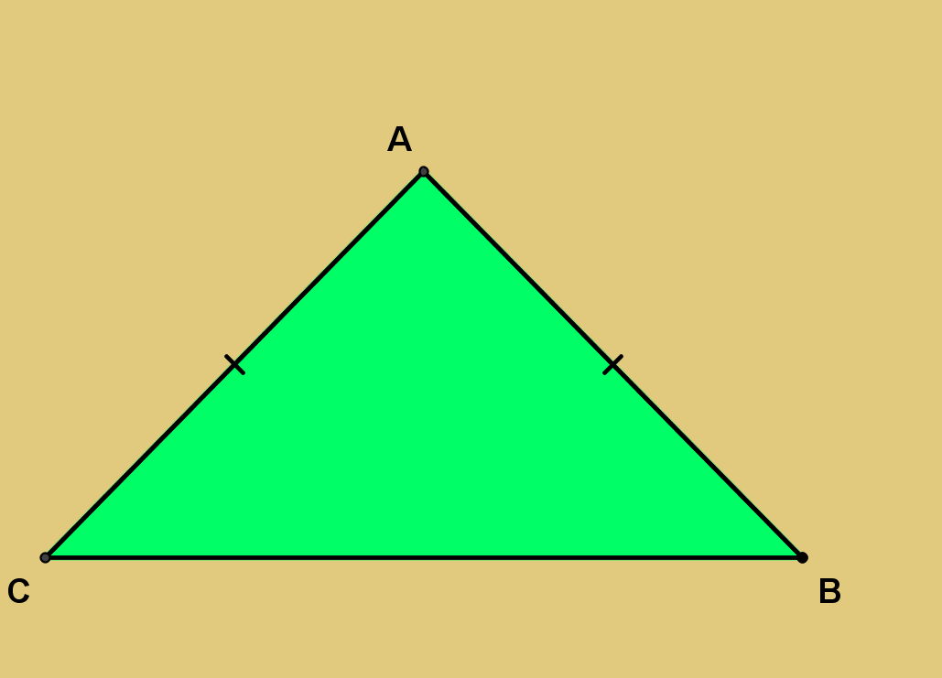
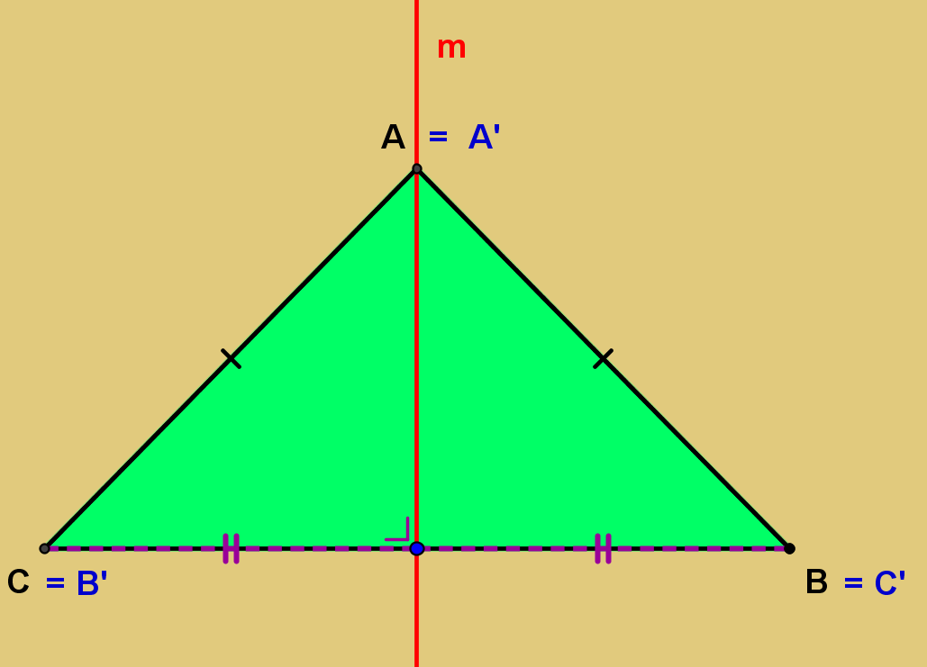
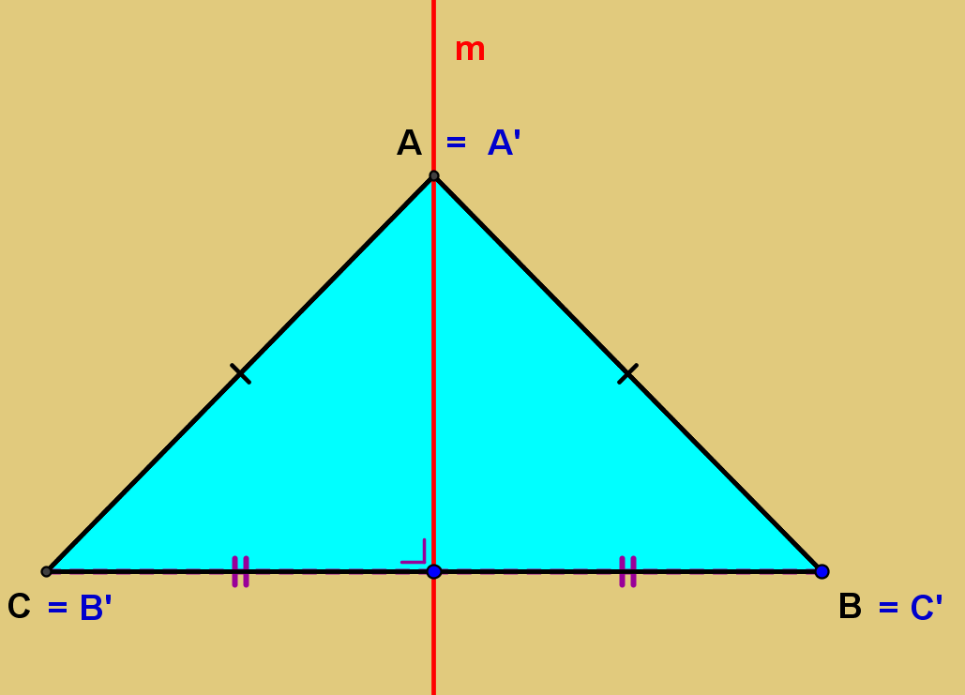
Symmetrie
M6
Op verkenning
∆ABC is een gelijkbenige driehoek.
Spiegel ∆ABC t.o.v. de rechte m.
Teken het spiegelbeeld van ∆ABC.
Besluit
Het spiegelbeeld van de driehoek valt samen met de oorspronkelijke driehoek.

Slide 3
Symmetrie
M6
Symmetrieas
Begrippen
Een symmetrieas van een figuur is een rechte die de figuur op zichzelf spiegelt.
Symmetrische figuren zijn figuren met één of meerdere symmetrieassen.
a is symmetrieas van fig F
s_{a}(fig F) = fig F

